Slide 1








海 亮 高 级 中 学
HAILIANG SENIOR HIGH SCHOOL
博弈（找规律）入门
DeaphetS

Slide 2



海 亮 高 级 中 学
取石子I
HAILIANG SENIOR HIGH SCHOOL
一堆石头有$n$个石子，先后手可以轮流取走$1$个或$2$个石头，无法操作则输，问先后手必胜情况
Notes:
BZOJ2705

Slide 3

海 亮 高 级 中 学
取石子I
HAILIANG SENIOR HIGH SCHOOL
一堆石头有$n$个石子，先后手可以轮流取走$1$个或$2$个石头，无法操作则输，问先后手必胜情况
当 n mod 3 = 0时，后手必胜
否则先手必胜
Notes:
BZOJ2705

Slide 4

海 亮 高 级 中 学
取石子II
HAILIANG SENIOR HIGH SCHOOL
一堆石头有$n$个石子，先后手可以轮流取走$1,2,…,k$个石头，无法操作则输，问先后手必胜情况
Notes:
BZOJ2705

Slide 5

海 亮 高 级 中 学
取石子II
HAILIANG SENIOR HIGH SCHOOL
一堆石头有$n$个石子，先后手可以轮流取走$1,2,…,k$个石头，无法操作则输，问先后手必胜情况
当 n mod (k+1) = 0时，后手必胜
否则先手必胜
Notes:
BZOJ2705

Slide 6

海 亮 高 级 中 学
取石子III
HAILIANG SENIOR HIGH SCHOOL
一堆石头有$n$个石子，先后手可以轮流取走$1$个或质数个石头，无法操作则输，问先后手必胜情况
Notes:
BZOJ2705

Slide 7

海 亮 高 级 中 学
取石子III
HAILIANG SENIOR HIGH SCHOOL
一堆石头有$n$个石子，先后手可以轮流取走$1$个或质数个石头，无法操作则输，问先后手必胜情况
当 n mod 4 = 0时，后手必胜
否则先手必胜
Notes:
BZOJ2705

Slide 8

海 亮 高 级 中 学
取石子IV
HAILIANG SENIOR HIGH SCHOOL
一堆石头有$n$个石子，先后手可以轮流取走$a$个或$b$个石头（$a,b>0$），无法操作则输，问先后手必胜情况
原题中的样例提示：$a=3,b=2$时，$4$先手必胜，$5,11$先手必败
Notes:
BZOJ2705

Slide 9
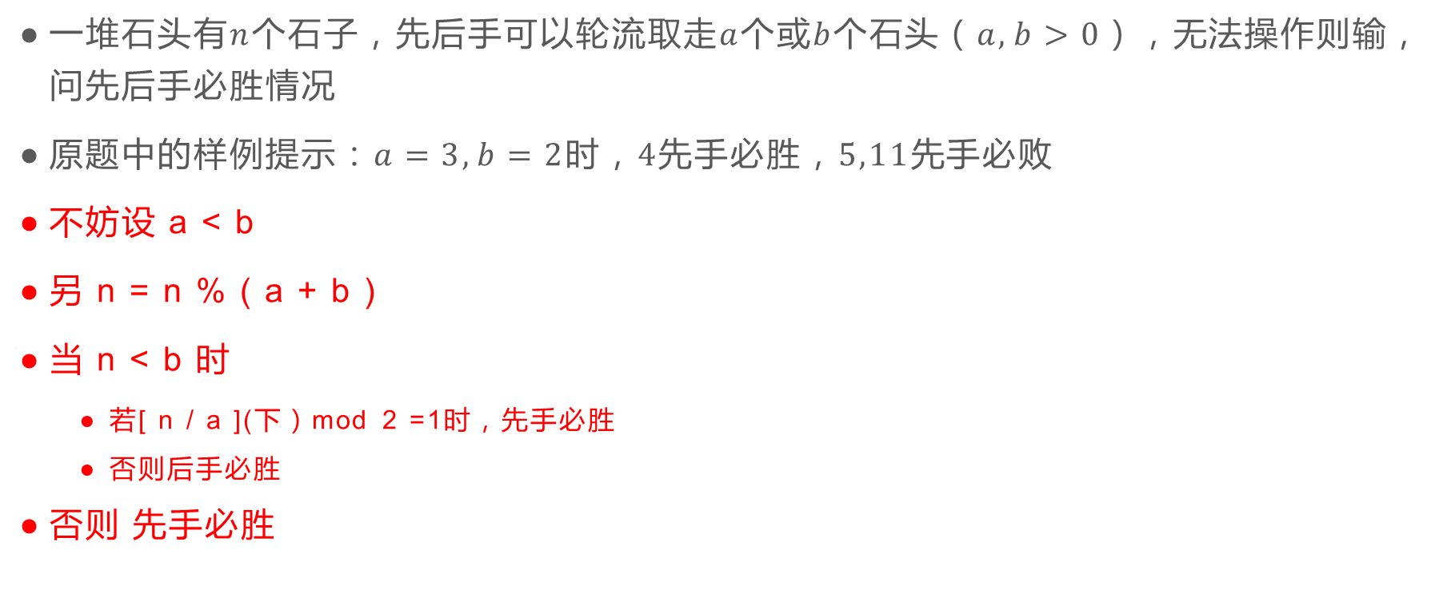
海 亮 高 级 中 学
取石子IV
HAILIANG SENIOR HIGH SCHOOL
一堆石头有$n$个石子，先后手可以轮流取走$a$个或$b$个石头（$a,b>0$），无法操作则输，问先后手必胜情况
原题中的样例提示：$a=3,b=2$时，$4$先手必胜，$5,11$先手必败
不妨设 a < b
另 n = n % ( a + b )
当 n < b 时
若[ n / a ](下）mod 2 =1时，先手必胜
否则后手必胜
否则 先手必胜
Notes:
BZOJ2705

Slide 10

海 亮 高 级 中 学
来道有仨数的
HAILIANG SENIOR HIGH SCHOOL
有三个数字$a,b,c$，先后手轮流操作
选取其中两个数字$x,y$，并修改两个数字的值
设修改后的值为$x^{′},y^{′}$，则要求$x^{′}+y^{′}=x+y$，且$\left|x^{′}−y^{′}\right|<\left|x−y\right|$
无法操作者输，问胜负情况
Notes:
BZOJ2705

Slide 11
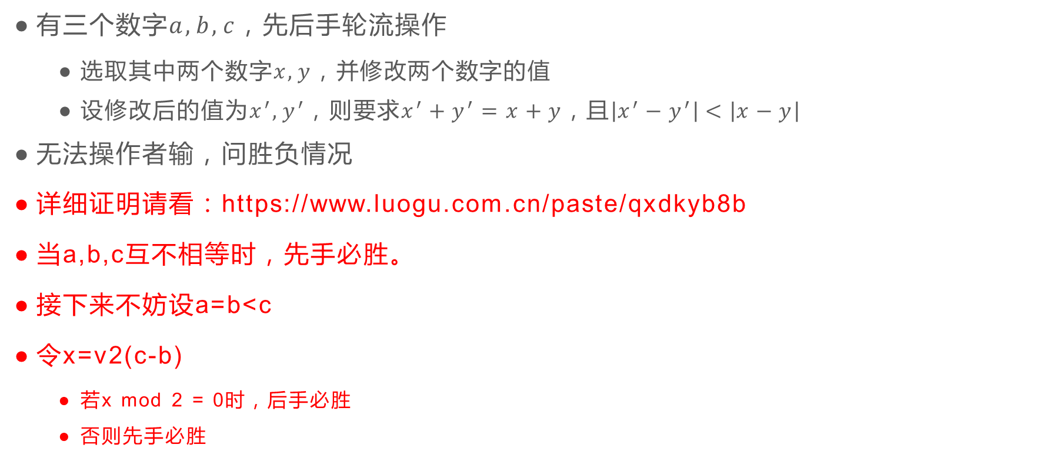
海 亮 高 级 中 学
来道有仨数的
HAILIANG SENIOR HIGH SCHOOL
有三个数字$a,b,c$，先后手轮流操作
选取其中两个数字$x,y$，并修改两个数字的值
设修改后的值为$x^{′},y^{′}$，则要求$x^{′}+y^{′}=x+y$，且$\left|x^{′}−y^{′}\right|<\left|x−y\right|$
无法操作者输，问胜负情况
详细证明请看：https://www.luogu.com.cn/paste/qxdkyb8b
当a,b,c互不相等时，先手必胜。
接下来不妨设a=b<c
令x=v2(c-b)
若x mod 2 = 0时，后手必胜
否则先手必胜
Notes:
BZOJ2705

Slide 12


海 亮 高 级 中 学
来道$n$个数的
HAILIANG SENIOR HIGH SCHOOL
给定$n$个互不相同的数$a_{i}$，先后手轮流操作
选择最大的数字，将其变小，并要求其变小后与数组中其他数字互不相同$≥0$
不能操作者输，问胜负情况
Notes:
BZOJ2705

Slide 13
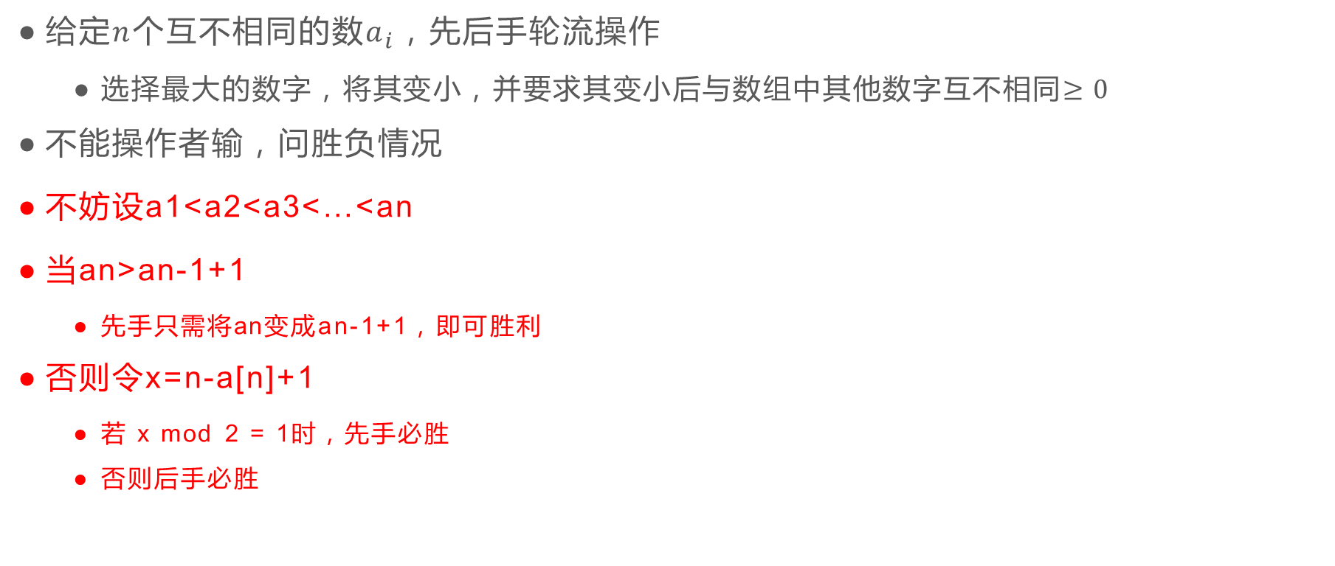
海 亮 高 级 中 学
来道$n$个数的
HAILIANG SENIOR HIGH SCHOOL
给定$n$个互不相同的数$a_{i}$，先后手轮流操作
选择最大的数字，将其变小，并要求其变小后与数组中其他数字互不相同$≥0$
不能操作者输，问胜负情况
不妨设a1<a2<a3<…<an
当an>an-1+1
先手只需将an变成an-1+1，即可胜利
否则令x=n-a[n]+1
若 x mod 2 = 1时，先手必胜
否则后手必胜
Notes:
BZOJ2705

Slide 14

海 亮 高 级 中 学
取石子V
HAILIANG SENIOR HIGH SCHOOL
给定$n$堆石子，每堆石子数$a_{i}$，先后手轮流操作，其中一个人操作时必须连续操作两次。每次操作是选择其中一堆石子并拿走至少一个石头，无法操作者败。给定初始局面以及先后手情况问胜负结果
Notes:
BZOJ2705

Slide 15

海 亮 高 级 中 学
欧几里得的游戏
HAILIANG SENIOR HIGH SCHOOL
给定两个正整数$x,y$，甲乙两人轮流进行操作。假设当前$x>y$，那么选取一个正整数$k$，将$x$减去$k⋅y$，要求减去这个数字后$x$仍然为非负整数。若操作后出现了$0$则获胜，问胜负情况
Notes:
BZOJ2705

Slide 16

海 亮 高 级 中 学
欧几里得的游戏
HAILIANG SENIOR HIGH SCHOOL
给定两个正整数$x,y$，甲乙两人轮流进行操作。假设当前$x>y$，那么选取一个正整数$k$，将$x$减去$k⋅y$，要求减去这个数字后$x$仍然为非负整数。若操作后出现了$0$则获胜，问胜负情况
证明请看：https://www.luogu.com.cn/paste/ni0h3vlf
若到了某一步，它减数的方法≥2种，那么这个人就可以赢。因为如果减奇数倍输了，减偶数倍一定赢，反之亦然。
Notes:
BZOJ2705

Slide 17
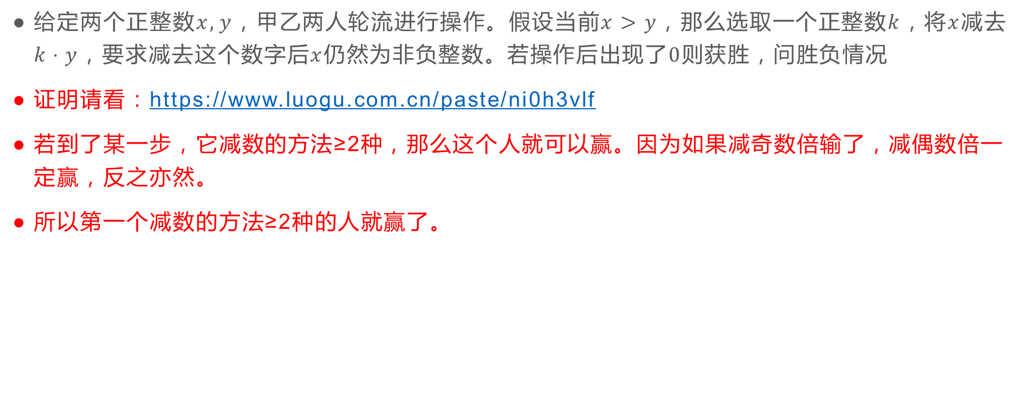
海 亮 高 级 中 学
欧几里得的游戏
HAILIANG SENIOR HIGH SCHOOL
给定两个正整数$x,y$，甲乙两人轮流进行操作。假设当前$x>y$，那么选取一个正整数$k$，将$x$减去$k⋅y$，要求减去这个数字后$x$仍然为非负整数。若操作后出现了$0$则获胜，问胜负情况
证明请看：https://www.luogu.com.cn/paste/ni0h3vlf
若到了某一步，它减数的方法≥2种，那么这个人就可以赢。因为如果减奇数倍输了，减偶数倍一定赢，反之亦然。
所以第一个减数的方法≥2种的人就赢了。
Notes:
BZOJ2705

Slide 18

海 亮 高 级 中 学
轻松一刻
HAILIANG SENIOR HIGH SCHOOL
给定一个长度为$2n$的数组，先后手轮流从数组的左右两端取一个数并加入自己的得分，双方都想要分数最大化，问胜负情况（平分先手胜）
Notes:
BZOJ2705

Slide 19

海 亮 高 级 中 学
猫和老鼠
HAILIANG SENIOR HIGH SCHOOL
给定一个无向图，老鼠初始在结点$1$，猫初始在结点$2$，老鼠洞的位置是结点$0$。
老鼠和猫轮流沿着图上的边移动，每次移动一步，老鼠先行。若某一时刻老鼠移动至$0$号结点则老鼠获胜，若某一时刻猫移动至老鼠所在结点则猫获胜，可能存在平局的情况，问游戏的最终结果。
$n≤50$
Notes:
BZOJ2705

Slide 20

海 亮 高 级 中 学
走迷宫
HAILIANG SENIOR HIGH SCHOOL
一个$n×m$的网格图，初始坐标位于$\left(x,y\right)$。现在A和B各有一个长度为$q$的操作序列$s,t$，每一时刻$i$，AB可以先后决定是否朝着$s_{i}$或者$t_{i}$方向走一格。A希望走出地图，B希望留在地图内，问最终结果
$n×m,q≤2×{10}^{5}$
Notes:
BZOJ2705

Slide 21
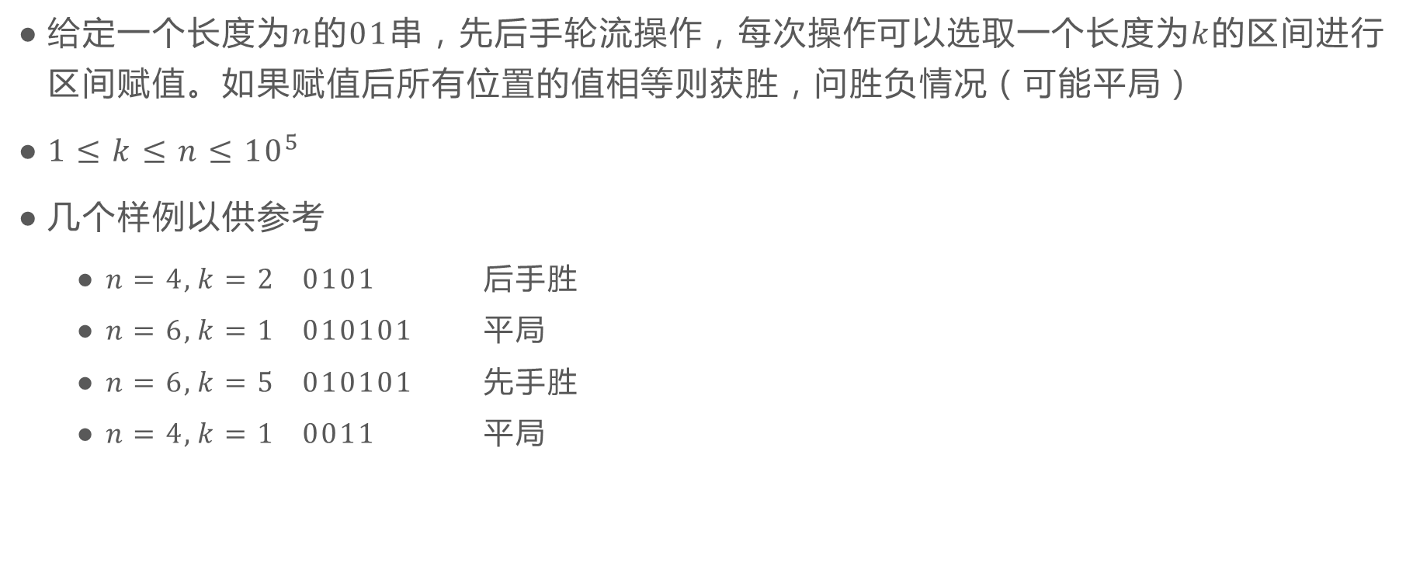
海 亮 高 级 中 学
决斗
HAILIANG SENIOR HIGH SCHOOL
给定一个长度为$n$的$01$串，先后手轮流操作，每次操作可以选取一个长度为$k$的区间进行区间赋值。如果赋值后所有位置的值相等则获胜，问胜负情况（可能平局）
$1≤k≤n≤{10}^{5}$
几个样例以供参考
$n=4,k=2 0101$ 后手胜
$n=6,k=1 010101$ 平局
$n=6,k=5 010101$ 先手胜
$n=4,k=1 0011$ 平局
Notes:
BZOJ2705

Slide 22

海 亮 高 级 中 学
决斗
HAILIANG SENIOR HIGH SCHOOL
给定一个长度为$n$的$01$串，先后手轮流操作，每次操作可以选取一个长度为$k$的区间进行区间赋值。如果赋值后所有位置的值相等则获胜，问胜负情况（可能平局）
Notes:
BZOJ2705

Slide 23
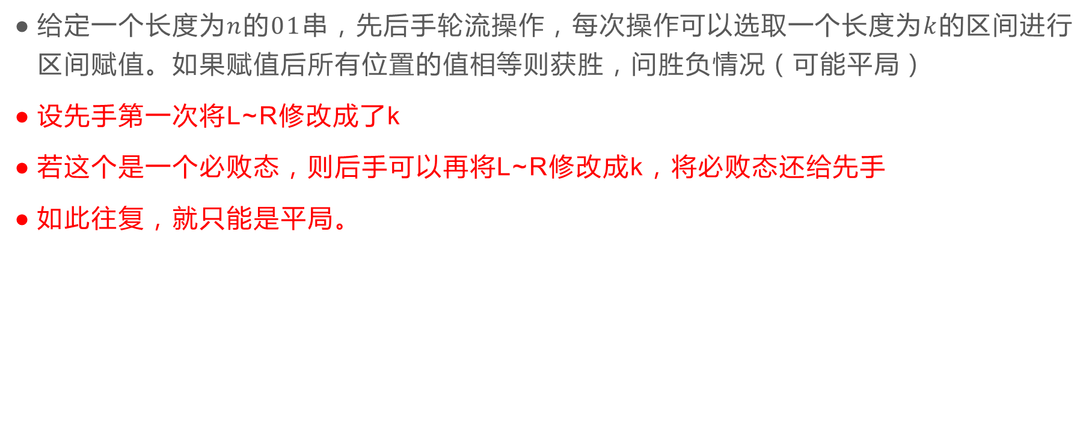
海 亮 高 级 中 学
决斗
HAILIANG SENIOR HIGH SCHOOL
给定一个长度为$n$的$01$串，先后手轮流操作，每次操作可以选取一个长度为$k$的区间进行区间赋值。如果赋值后所有位置的值相等则获胜，问胜负情况（可能平局）
设先手第一次将L~R修改成了k
若这个是一个必败态，则后手可以再将L~R修改成k，将必败态还给先手
如此往复，就只能是平局。
Notes:
BZOJ2705

Slide 24
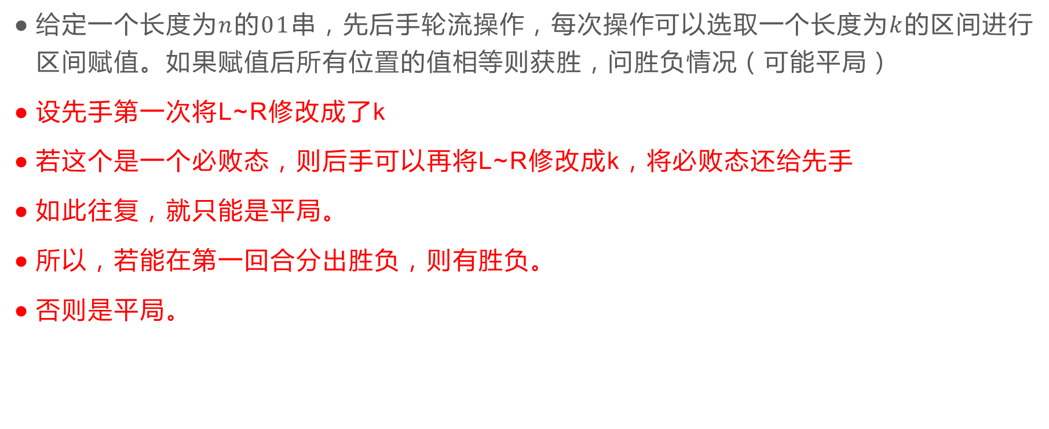
海 亮 高 级 中 学
决斗
HAILIANG SENIOR HIGH SCHOOL
给定一个长度为$n$的$01$串，先后手轮流操作，每次操作可以选取一个长度为$k$的区间进行区间赋值。如果赋值后所有位置的值相等则获胜，问胜负情况（可能平局）
设先手第一次将L~R修改成了k
若这个是一个必败态，则后手可以再将L~R修改成k，将必败态还给先手
如此往复，就只能是平局。
所以，若能在第一回合分出胜负，则有胜负。
否则是平局。
Notes:
BZOJ2705

Slide 25

海 亮 高 级 中 学
取石子VI
HAILIANG SENIOR HIGH SCHOOL
三堆石子，石子数分别为$x,y,z$。两人轮流操作，每次操作是选取若干堆，并在这些堆中取出相同数量的石子，不能操作者输，问胜负情况
$x,y,z≤300$
Notes:
BZOJ2705

Slide 26

海 亮 高 级 中 学
取石子VII
HAILIANG SENIOR HIGH SCHOOL
有$n$堆石子，每堆石子的个数是$a_{i}$，两人轮流操作，可以选择从其中一端的石子堆中取走若干颗，无法操作者败，问胜负情况
$n≤1000$ 样例：$n=4, 3 1 9 4$先手负
Notes:
BZOJ2705

Slide 27

海 亮 高 级 中 学
SOS
HAILIANG SENIOR HIGH SCHOOL
$1×n$的格子，两人轮流在格子中填字母S或O，如果一次操作后出现连续三个格子是”SOS”则获胜，问胜/负/平情况
Notes:
BZOJ2705

Slide 28



H A N K S
海 亮 高 级 中 学
HAILIANG SENIOR HIGH SCHOOL

